Slide 1

Tales from Earthsea
Ursula.K.LeGuin

Slide 2
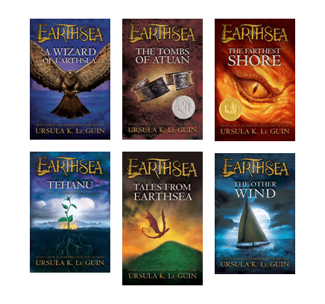
The Earthsea Cycle
- A Wizard Of Earthsea
- The Tombs Of Atuan
- The Farthest Shore
- Tehanu
- Tales From earthsea
- The Other Wind

Slide 3
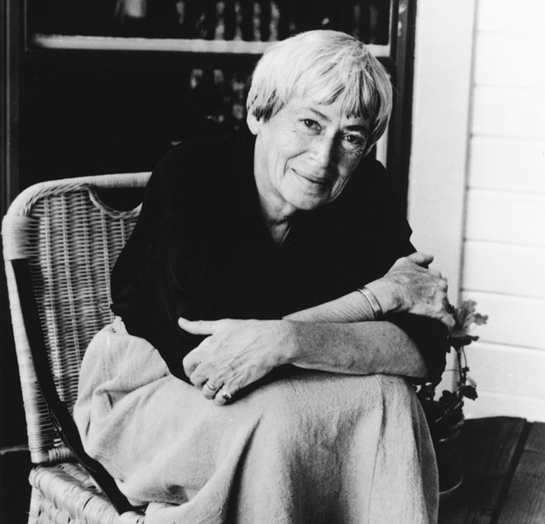
Ursula k. Le Guin
- Nacio el 21 de octubre de 1929
en Berkeley, California
- Autora de relatos de ciencia ficción
y fantasia
- Profesora de francés
- Publicó seis libros de poesía, veinte
novelas y más de un centenar de historias
- Murio el 22 de enero de 2018

Slide 4
¿Por que deberias leer a Ursula K. Le Guin?
-Escribe una mezcla de ciencia ficción y fantasia
-Es facil de comprender y de leer
-Siempre hay algo nuevo que descubrir en sus libros

Slide 5
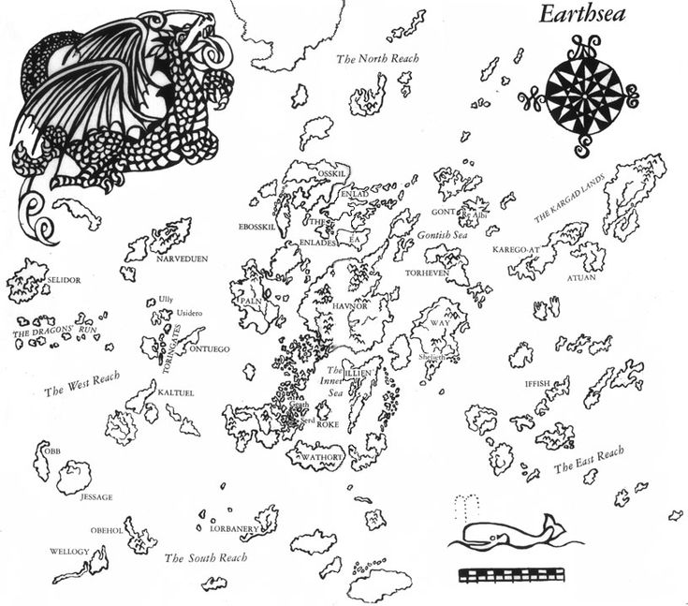
Tales
- The Finder
- Diamond and Darkrose
- The Bones Of The Earth
- Tehanu
- Tales From Earthsea
- The Other Wind

Slide 6
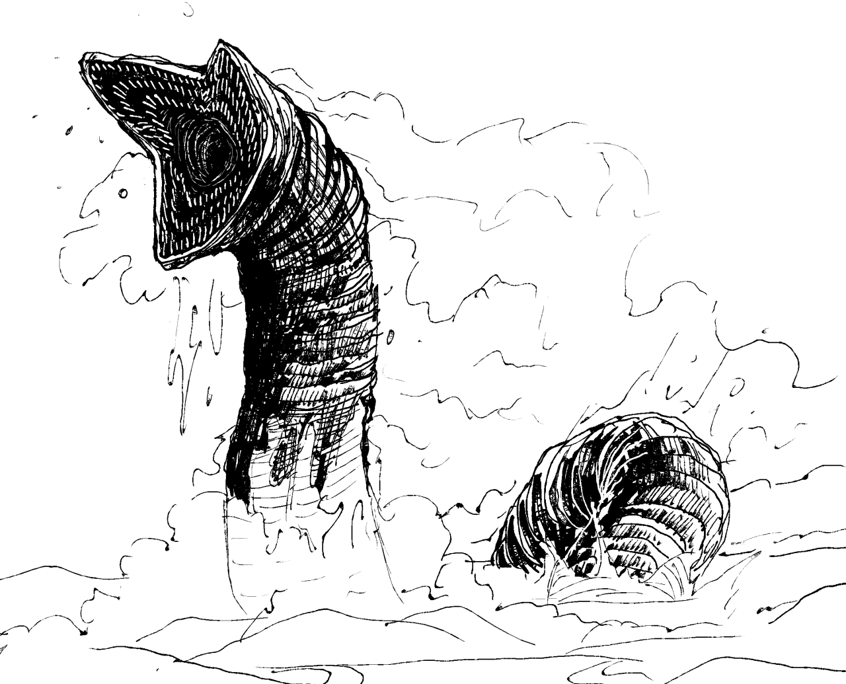
Proxima Exposición:
Dune

